Slide 1
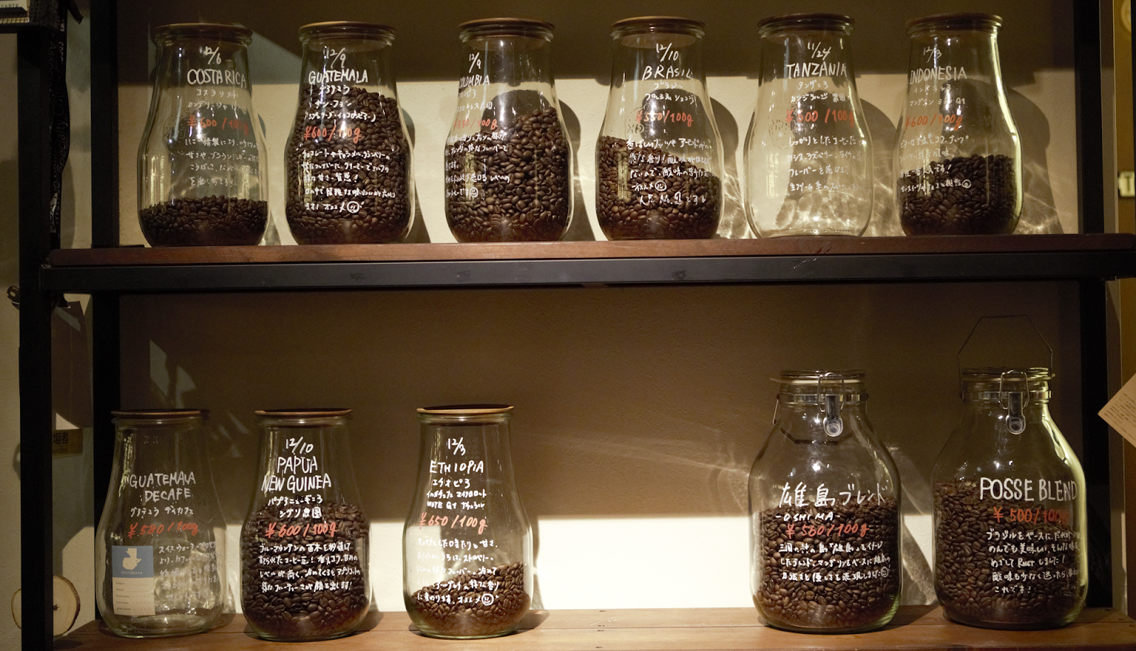
珈琲と楽しむ小さな幸せ
Fukui Coffee Festival 2022
三国海浜公園
出店概要資料

Slide 2
目的
福井の人にコーヒーの魅力を通して、
“小さな幸福度を見つめなおす”機会を作る
一般社団法人日本総合研究所が発表している「全47都道府県幸福度ランキグ」において、福井県は4回連続で総合１位に選出。 しかし、福井県に住んでいる人たちから、「福井に住んでいて幸せだな」という実感を感じることが少なく、コーヒーのイベントを通じ、「小さな幸福を感じることができる」機会を作りたいと思います。
福井の魅力あるお店を知って頂く
福井県には素晴らしいお店が沢山あります。 イベントを通して、コーヒー好きの方にコーヒー店はもちろん様々なお店の商品・サービス・こだわりを知って頂きたい。
コーヒーを普段余り飲まない方にも、こだわりのコーヒーを飲んで頂き、コーヒーの魅力を知って頂きたい。
コーヒーを通して、知りたい消費者、伝えたいお店を繋げる場の提供を行いたいと思っております。
2

Slide 3
コンセプト
Fukui Coffee Festivalコンセプト
「 FUKUI Brew（福井ブリュー） 」
【 Brewとは】 Brew： 〜を入れる、抽出する、醸造する コーヒーの言葉でよく聞く言葉として、コールドブリューコーヒーがあります。これは、低温の水でじっくりと抽出されたコーヒーです。
つまり、Brewは「〜を入れる」「抽出する」という意味を持ちます。
【 FUKUI Brew 】 Fukui Coffee Festival 2022では、「コーヒーを通して福井の小さな幸せを感じることができる」イベントを開催。
人、自然、食、カルチャーなどを通じて、福井の小さな幸せを抽出し、イベントに参加した人達に身近に感じることができる幸せや価値を再認識してもらう場所を提供します。
音楽
人
自然
雑貨
本
三国コンセプト
「 自然とコーヒーが繋がる小さな幸せ 」
・・・・・・・・・・・・・・・・・・・・・・・・・・・・・・・・・・・・・・・・・・・・・・・・・・・・・・・・・
幸
幸
小さな幸せ
3

Slide 4
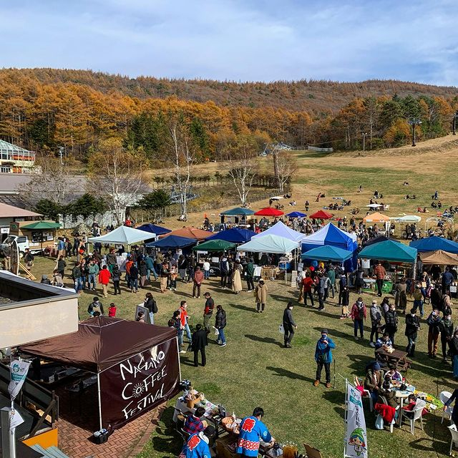
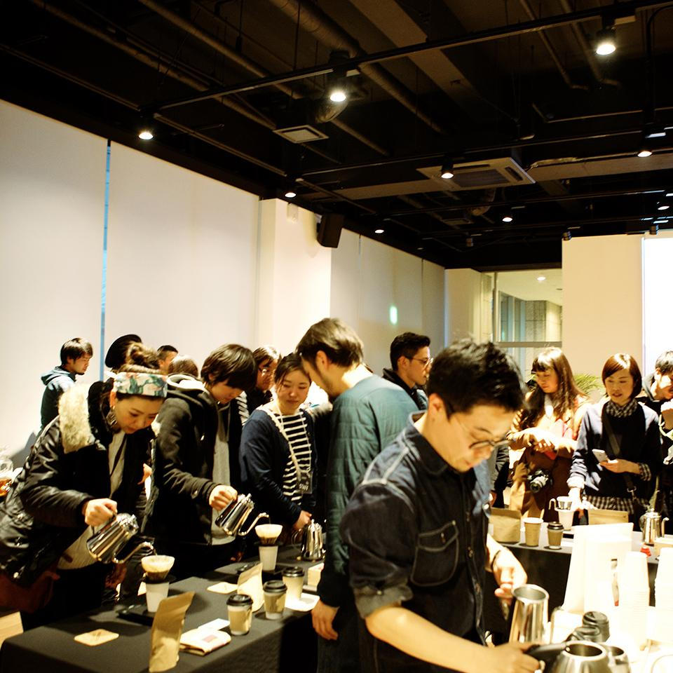
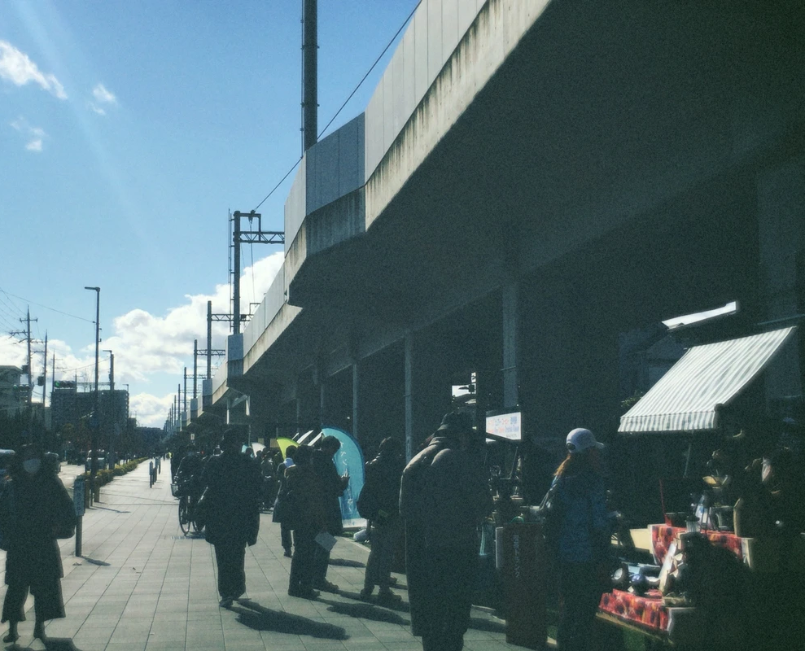
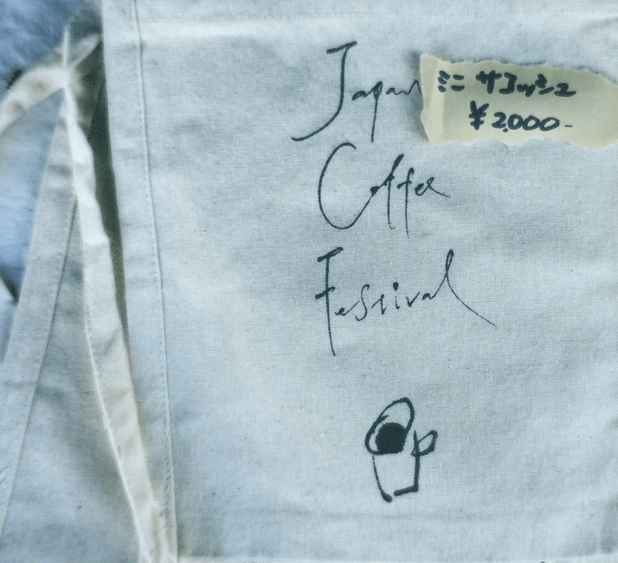
Fukui Coffee Festival 2022について
世界的に自家焙煎のコーヒーのトレンドがある中、日本各地でも集客力のあるコーヒーイベントが開催されています。Fukui Coffee Festival 2022では、コーヒーを通して、福井の人が幸福だと感じられるイベントを開催します。
また、このイベントを通じ、集客や新たな観光価値、地域の産品販売につながる産業振興につなげていくきっかけにしていきます。
Fukui Coffee Festival 2022実行委員会は、任意団体として、毎年違う場所で開催される、県内巡回型の地域連携のイベントを開催予定です。
1回目は三国海浜公園にて開催いたします。
【イベントイメージ】
（参考）長野コーヒーフェスティバル
（参考）東京コーヒーフェスティバル
（参考）Japan Coffee Festival
4

Slide 5
三国開催概要
名称：Fukui Coffee Festival 2022 三国海浜公園
日時：2022年 10月1日㈯・2日㈰ 10時～16時 雨天開催 荒天延期
会場：三国海浜公園 坂井市三国町安島36-72
料金：入場無料 コーヒーのみチケット購入制
来場：目標6,000人/2日間 席数１００席
主催：Fukui Coffee Festival 2022実行委員会
後援：坂井市 坂井市教育委員会 予定
5

Slide 6
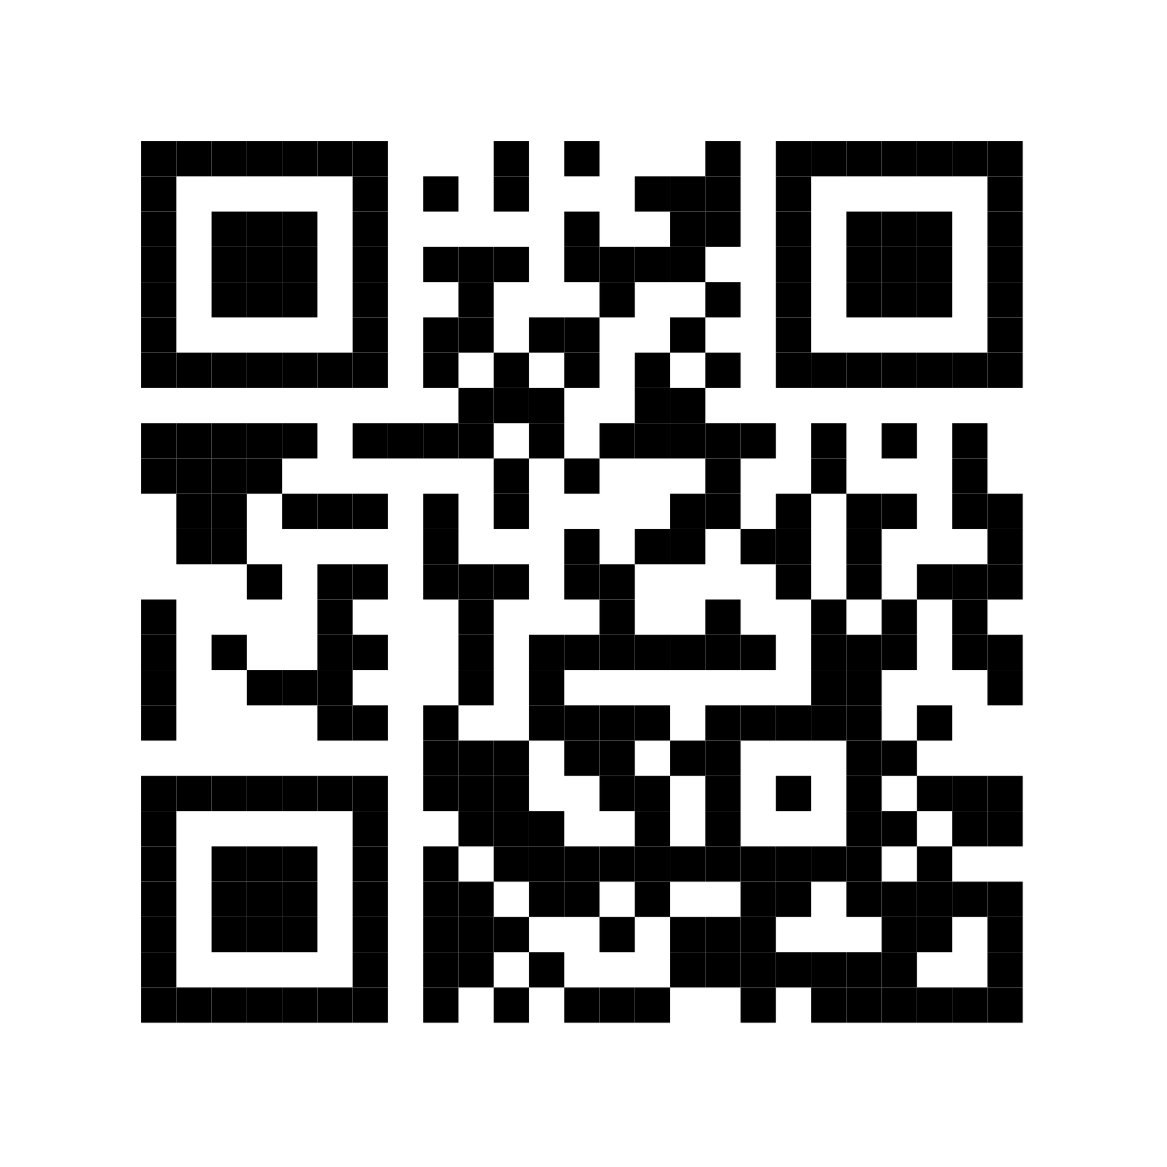
広報
■フライヤー A4サイズ 20,000部 参加店、関係各所、ラック設置嶺北70箇所 など
■ポスター A2サイズ 100部 参加店、関係各所 など
■SNS 約10万人 参加店、関係各所、有料広告 など ※主にInstagram
■パブリシティ 新聞、テレビ、ラジオを予定 など
■無料媒体 ふーぽ、日々URALA など
フライヤー案
ポスター案
Instagram
表
裏
出店店舗
情報も配信
エリアマップ
参加店
イベント情報
イベント情報
検索ワード
検索ワード
特別協賛企業
特別協賛企業
Fukui Coffee Festival
公式アカウント
6

Slide 7
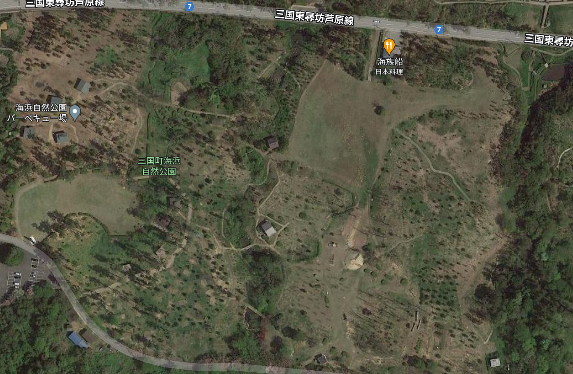
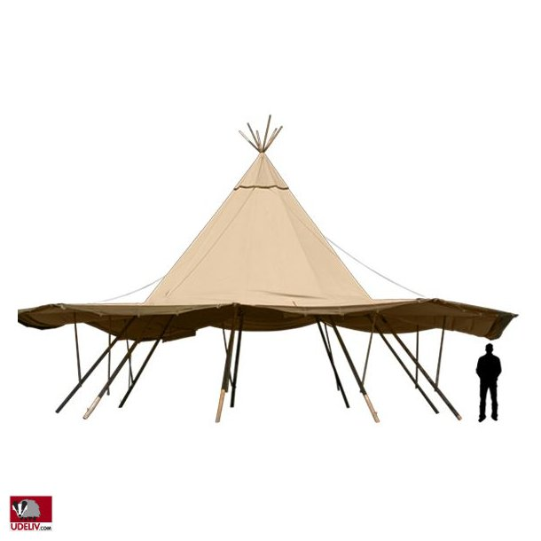
会場
フードエリア
グルメがコーヒーを引き立てる。
ステージエリア
音楽がコーヒーを引き立てる。
コーヒーエリア
主に福井県を代表する自家焙煎コーヒー店を中心に、
県外からも有名店が出店します。
コーヒー彩りマルシェエリア
アイテムがコーヒーの楽しみを膨らませる。
キッズエリア
遊具があり、子供と来ても楽しめます。
7

Slide 8
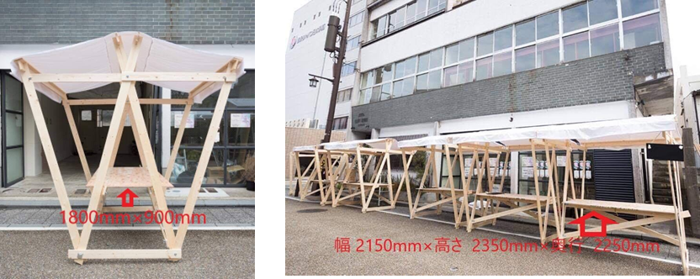
コーヒーブース出店概要
●出店について 税込み
出店料：10,000円(2日分)
※テント、保健所申請、シンクタンク等にかかる実費の為1日でも料金は同じとなります。
付帯品：テント1張り 幅1.8×2.7m
電 気：1500w迄 電源は1口提供
●出店説明会
出店者説明会を9月5日㈪10時～現地説明会 15時～オンライン説明会に実施致します。
参加は任意ですが、後日の電話、メールでの個別対応は可能ですが、現地での個別対応は出来かねます。ご了承頂けますと幸いです。
●販売・請求について
・販売可能商品は、コーヒー、コーヒー豆、オリジナルドリンクのみとなり
ます。
・コーヒーは本部受付で販売したチケットでのみ販売可能です。
・チケットは1,500円で3枚綴りで販売いたします。 ・お客様が1枚利用で1杯のコーヒーのご提供をお願い致します。
1枚に付き400円をお支払い致します。
・イベント2日目終了後にチケットを提出願います。 ・お支払いは7日以内に、ご請求金額を差し引いた額を指定の口座にお振込
みさせて頂きます。
・コーヒーチケット以外での販売を行った際は、イベントを退店して頂く場
合がございます。又その際の出店料等はご請求させて頂きます。
イベント運営を行う為のルールですのでご理解と遵守頂けますと幸いです。
●参加条件
・SNS、HPでのイベントの情報拡散。
・貴店を公式Instagramで紹介した投稿を貴店の
Instagramでストーリーでタグ付け配信。
・店内へのフライヤー設置、ポスター貼付。
・主催者で提示した条件を遵守頂ける方。
提供テント
8
Notes:
1日だけだと売上が2万円下がるばあいがあります。

Slide 9
フードブース出店概要
●出店について 税込み
出店料：15,000円(2日分) 保健所申請が必要な販売を行う場合は＋5,000円
※1日でも同額になります。
付帯品：無し ※テントは持ち込みとなります。有料レンタルあり
電 気：無し ※発電機レンタル14,000円 ※ガソリン込み
追加可能備品：机1,000円 椅子500円 おもり10kg 500円
●出店説明会について
出店者説明会を9月5日㈪10時～現地説明会 15時～オンライン説明会に実施致します。
参加は任意ですが、後日の電話、メールでの個別対応は可能ですが、現地での個別対応は出来かねます。ご了承頂けますと幸いです。
●販売・請求について
・販売可能商品は、食べ物のみとなります。※ドリンク不可
・発電機を持ち込み際は申込フォームから事前にご連絡下さい。
・テントは風で飛ばないように対処をお願い致します。
・コーヒー専用のチケットを販売致します。 コーヒーが無くなった際に、
コーヒー彩どりマルシェ、フードブースでも利用可能としております。お
客様がご利用の際は500円引きでのご対応をお願い致します。
・イベント2日目終了後に本部受付にチケットをお持ち頂きましたら、1枚に
付き500円を、後日の請求から差し引かせて頂きます。
また、金額が請求額より多い場合はお振込みさせて頂きます。
●参加条件
・SNS、HPでのイベントの情報拡散。
・貴店を公式Instagramで紹介した投稿を貴店の
Instagramでストーリーでタグ付け配信。
・店内へのフライヤー設置、ポスター貼付
・主催者で提示した条件を遵守頂ける方。
レンタルテント
9

Slide 10
コーヒー彩どりマルシェ仮出店概要
●出店について
出店料：5,000円(2日分)
※1日でも同額になります。
付帯品：無し ※テントは持ち込みとなります。有料レンタルあり
電 気：無し ※発電機レンタル14,000円 ※ガソリン込み
追加可能備品：机1,000円 椅子500円 おもり10kg 500円
●出店説明会について
出店者説明会を9月5日㈪10時～現地説明会 15時～オンライン説明会に実施致します。
参加は任意ですが、後日の電話、メールでの個別対応は可能ですが、現地での個別対応は出来かねます。ご了承頂けますと幸いです。
●販売・請求について
・販売可能商品は、飲食物以外となります。※テイクアウトできる飲食も×
・発電機を持ち込み際は申込フォームから事前にご連絡下さい。
・テントは風で飛ばないように対処をお願い致します。
・コーヒー専用のチケットを販売致します。 コーヒーが無くなった際に、
コーヒー彩どりマルシェ、フードブースでも利用可能としております。お
客様がご利用の際は500円引きでのご対応をお願い致します。
・イベント2日目終了後にチケットを本部受付にお持ち頂きましたら、1枚に
付き500円を後日の請求から差し引かせて頂きます。
また、金額が請求額より多い場合はお振込みさせて頂きます。
●参加条件
・SNS、HPでのイベントの情報拡散。
・貴店を公式Instagramで紹介した投稿を貴店の
Instagramでストーリーでタグ付け配信。
・店内へのフライヤー設置、ポスター貼付
・主催者で提示した条件を遵守頂ける方。
レンタルテント
10

Slide 11
注意事項
・ブース内での出店場所は選べません。主催者側で構成を考慮した上で決定致します。 〇月〇日確定後メール致します。 ・発電機を持ち込む際は、防音のものでお願い致します。 また、事前に主催者への申請をお願い致します。※フォームから
・音楽、BGMを流すのは禁止とさせて頂きます。
・ご出店者皆様への連絡は、迷惑メール防止の為、to送信でメールを送付させて頂きます。
・ブースを越えた呼び込み営業は禁止致します。
・主催者で申請を行わないブースでの保健所、税務署等への申請が必要な場合は、関係機関への手続きは各自でお願い致します。 万が一、申請を怠る、法令違反したブース出店を行った際は出店を中止して頂きます。その際、出店料はご請求致します。
・原則、イベント開催中の搬入出は出来かねます。 ・イベント終了後は、ゴミ、忘れ物が無いよう、元の状態にして返還をお願い致します。
・雨天時、雨への対応は出店者様でお願いいたします。 また集客数が大きく減少します。ご了承の程宜しくお願い致します。
・イベント中の物損、盗難や参加者とのトラブル等の責任は負いかねます。 トラブルに関してスタッフが対応はさせて頂きます。 ・クレーム、問題点、不明点、落とし物等のトラブルがあった際は、直ちに本部迄その旨をお申しつけ下さい。
・熱がある場合は出店できかねます。
・会場ではマスク着用などコロナウイルス対策をお願い致します。
・風で商品、備品が倒れない、飛ばされないようお願い致します。
・主催者に過失があった際の保険のみ加入しております。
・原則、お申し込み後のキャンセル、備品変更は出来かねます。 ・原則、事前にお申込みされた出店内容と変更する事は出来かねます。
フライヤーに店舗名を記載致します。店舗名はお申込みフォームで頂いたものをそのまま掲載致します。
指定頂いたメールに、データの確認メールを送付いたします。確認後、問題ない旨のメールをお願い致します。
送付後4日以内に返信が無い場合は印刷に入ります。印刷後間違いがあっても修正は出来きかねます。ご了承の程宜しくお願い申し上げます。
11

Slide 12
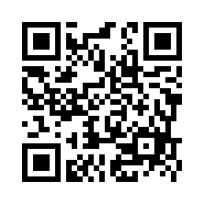
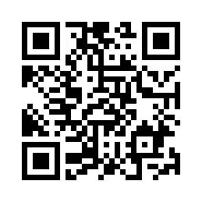
お申込みについて
任意参加
出店検討者向け説明会
お申込みフォーム
必須
出店お申込みフォーム
・出店を検討している方向けの説明会となります。
・先に出店お申込みを行う事も可能です。
・参加は任意となります。
・日程
❶6月13日㈪10時～11時現地
❷6月13日㈪15時～15時30分オンライン
❸6月17日㈮17時～17時30分オンライン
※出店状況見て追加予定
※zoomオンラインのURLは後日送付
・定数無くなり次第終了となります。
・お申し込み後3日営業日以内にメールにて返信致します。
返信が無い場合は事務局までご連絡下さい。
・お申込み後のキャンセルの場合、出店料のご請求は行わ
せて頂きます。
・お申し込み後の内容変更はフォームから可能です。
・出店申込み済の方も出店検討者説明会にご参加頂けます。
12

Slide 13
2022年実行委員会について
代表 西 友規 POSSE COFFEE
委員 平岡 和彦 カンパネラ
委員 藤田 里依奈 カンパネラ
委員 小玉 悠太郎 坂井市職員
委員 木部 一希 PORTA WORKS 392
委員 木部 愛莉 PORTA WORKS 392
委員 高畑 ひかる Morningcafe ippo
委員 吉田 知奈 ライター
委員 岡田 健志 ナレーター、MC
問い合わせ先/事務局
〒910-0006 福井市中央1丁目9-24福井中央ビル3階
株式会社UP(アップ) 玉村/竹本 玉村 080-5852-0715
竹本 090-7081-5789
0776-50-3578 平日9時～18時
info@up-fukui.com
13

Slide 14
スケジュール
■全体スケジュール
■出店者スケジュール
日程 | 概要
6月7日 | 14時～ 記者発表
6月7日 | Instagram運用開始
6月13日 | ❶出店検討者向け説明会
6月13日 | ❷出店申込開始
6月30日 | 出店申込締切 ※定数無くなり次第終了
7月10日 | ❸フライヤー確認 ※7月15日まで修正可能
7月20日 | イベント広報本格的に開始 チケット販売開始
8月20日 | フライヤー、ポスター配布
9月5日 | ❹説明会 10時～現地説明会 15時～オンライン説明会
9月30日 | ❺出店搬入開始 9月30日13時～18時 10月1日7時～9時迄
10月1日2日 | ❻イベント当日
10月2日 | ❼搬出 18時迄
※❶は省くの可
❶検討者向け説明会
❷出店申込
❸フライヤー確認
❹出店者説明会
❺搬入
❻イベント当日
❼搬出
14

Slide 15
内部用
coffee-fukui.com
・TOP
・EVENT
・ＡＢＯＵＴ
・CONTACT
毎回開催の
イベント詳細
スマホ版
デザイン
※固定
リンク
コンセプト
・・・
・・・ ※固定
リンク
coffee-fukui.com/ono
画像
※毎回変更
画像
イメージ
Fukui Coffee Festival 2023 大野
Insta
gram
Day 2023/10/1.2
10:00～16:00
会場：大野●●公園
入場無料
Insta
gram
Insta
gram
2023 大野
2022 三国
詳細はコチラをクリック
coffee-fukui.com/mikuni
15

Slide 16
内部用
企画提案 FCFブース
目的：コンテンツ増+マネタイズ構築+補助金対象要件を満たしやすく
■Fukui Coffee Festival 2022 PREMIUM
高級豆と●●との高付加価値商品の限定販売 予約制+当日
例：5,000円のコーヒーとバードランドのオリジナルピザを食べられる限定サービス 10,000円/1名 時間1時間
食べれるスペースも別途つくる
■コーヒードリップデビュー
コーヒー豆挽体験 予約制+当日
例：手動ミル、ドリッパー、ペーパーフィルム、サーバー、コーヒー豆等をセット販売し講座も付ける 3,000円
■コーヒーアレンジ
コーヒー＋チーズ コーヒー＋塩 コーヒー＋コンデンスミルク コーヒー＋卵
コーヒー＋スパイス エスプレッソ＋コンデンスミルク エスプレッソ＋レモン ミルク＋ほんの少しのコーヒー等
■オリジナルマグカップの販売
越前焼×FCF ※高付加価値の限定品
■

Slide 17
内部用
他、議題
■Instagramの運用について
■

